Slide 1
আজকের ক্লাশে সবাইকে স্বাগতম

Slide 2
পরিচিতি
শ্রেণি- সপ্তম
বিষয়- বিজ্ঞান
অধ্যায়-১১
পাঠ- ৪
সময়- ৫০ মিনিট
শামীমা আক্তার
সহকারী শিক্ষক(আইসিটি)
পুলিশ লাইনস্‌ আদর্শ উচ্চ বিদ্যালয়,টাংগাইল।
ই-মেইলঃ shamimaict21@gmail.com

Slide 3
ছবিটি লক্ষ্য করি

Slide 4
এখানে কী হচ্ছে ?

Slide 5
আজকের পাঠ
দহন

Slide 6
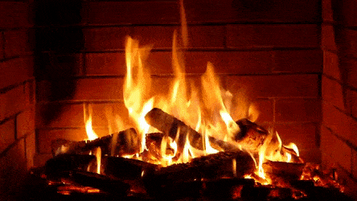
ছবি দেখে উত্তর দেওয়ার চেষ্টা করি
খড়ি বা কাঠ বাতাসের অক্সিজেনের সাথে বিক্রিয়া করে প্রচুর তাপশক্তি উৎপন্ন করে।

Slide 7
শিখনফল
দহন সম্পর্কে বলতে পারবে;
সকল দহন প্রক্রিয়াই রাসায়নিক পরিবর্তন সে সম্পর্কে ব্যাখ্যা করতে পারবে।

Slide 8
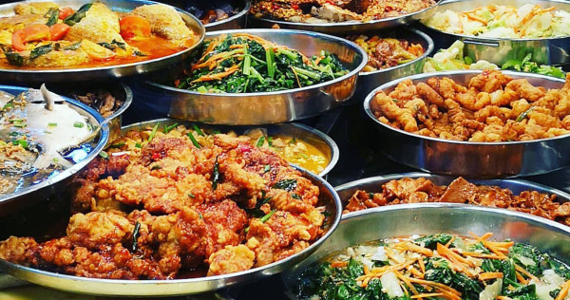
ছবি দেখে উত্তর দেওয়ার চেষ্টা করি
দহন প্রক্রিয়ায় উৎপন্ন তাপশক্তির মাধ্যমে খাবার রান্না করা হয়।

Slide 9
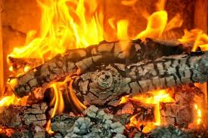
আমরা বলতে পারি
তাহলে কয়লা বা কাঠ পোড়ানো দহন।

Slide 10
একক কাজ
দহন বলতে কী বুঝ ?

Slide 11
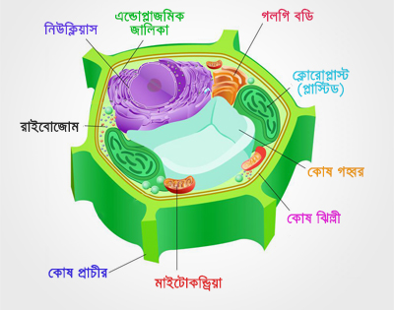
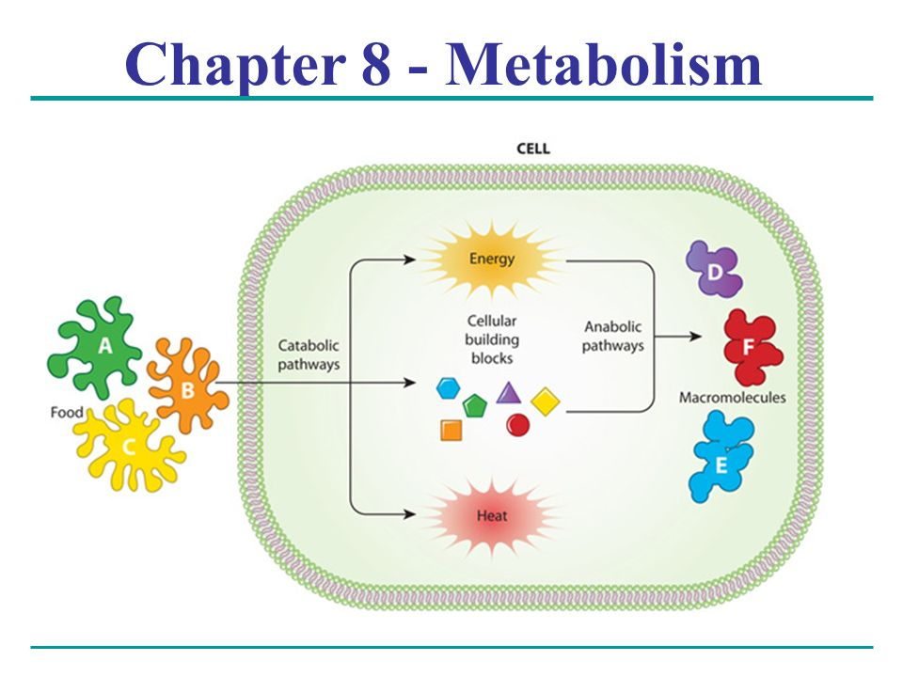
কোষ অভ্যন্তরে খাদ্যের ভাঙ্গনও এক প্রকার দহন

Slide 12
দলগত কাজ
মোমের দহন প্রক্রিয়া পর্যবেক্ষণ করে পরিবর্তন বিশ্লেষণ কর।

Slide 13
মূল্যায়ন
দহন এর ফলে কোন শক্তি নির্গত হয় ?
রাসায়নিক শক্তি
দহন কোন ধরনের পরিবর্তন ?
রাসায়নিক পরিবর্তন

Slide 14
বাড়ির কাজ
যে কোন দুটি দহন প্রক্রিয়ার নাম উল্লেখ করে উত্তরের পক্ষে যুক্তি দাও।

Slide 15
ধন্যবাদ সবাইকে

